Slide 1
Estudando pra o ENEM de forma invertida
Escola: E.E.E.F.M. “Professora Filomena Quitiba”
Nome: Mahelly Freire Lima do Nascimento
Turma: 1V01
Cinemática: Movimento uniforme e Movimento
uniformemente variável
Questão: 53
Ano: 2012
Professor: Lucas

Slide 3
Competências e habilidades
III - Selecionar, organizar, relacionar, interpretar dados e informações representados de diferentes formas para tomar decisões e enfrentar situações/problema.
H20 - Utilizar leis físicas para interpretar processos naturais e tecnológicos que envolvem trocas de calor, mudanças de pressão e densidade ou interações físicas que provoquem movimentos de objetos.

Slide 4
Explicando a física:
Movimento uniforme: Função horária do deslocamento.
Formula: $S=So+Vot$
Movimento uniformemente variável: Função horária da posição em função do tempo.
Formula: $S=So+VoT+\frac{1}{2}at²$
S= posição
So= posição inicial
Vo= velocidade inicial
S= posição
So= posição inicial
Vo= velocidade inicial
$t$= tempo.
a= aceleração
t= tempo

Slide 5
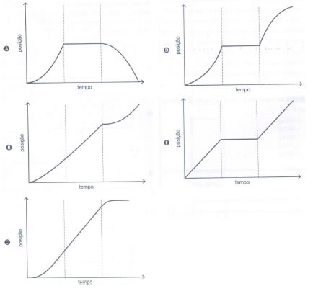
Questão: 53
Para melhorar a mobilidade urbana na rede metroviária é necessária minimizar o tempo entre estações. Para isso a administração do metrô de uma grande cidade adotou o seguinte procedimento entre duas estações: a locomotiva parte do repouso com aceleração constante por um terço do tempo de percurso, mantém a velocidade constante por outro terço e reduz sua velocidade com desaceleração constante no trecho final, até parar. Qual é o gráfico de posição (eixo vertical) em função do tempo (eixo horizontal) que representa o movimento desse trem?

Slide 6
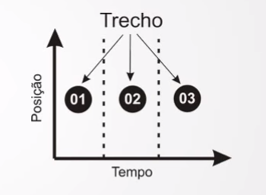
Resolução:

Slide 7
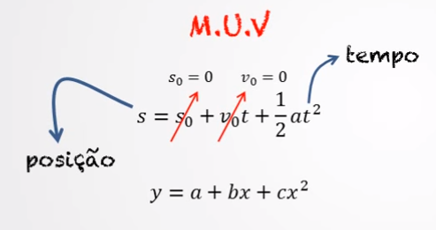
Trecho 1:

Slide 8
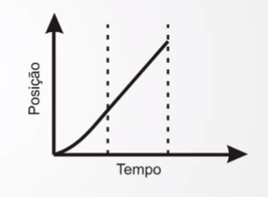
Trecho 2:

Slide 9
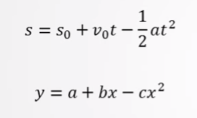
Trecho 3:

